Slide 1
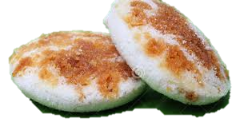
সবাইকে আজকের পাঠে স্বাগতম
Notes:
kamal

Slide 2
সালমা বেগম দিবা
সহকারী শিক্ষক
পূর্ব চরপাতা সরকারি প্রাথমিক বিদ্যালয়
রায়পুর, লক্ষ্মীপুর

Slide 3
পাঠ পরিচিতি
বিষয়ঃ প্রাথমিক বিজ্ঞান
শ্রেণিঃ পঞ্চম
অধ্যায়ঃ ৬
সুস্থ জীবনের জন্য খাদ্য
সময়ঃ ৪৫ মিনিট
পৃষ্ঠাঃ ৪৩
পাঠ্যাংশঃ ২. খাদ্য সংরক্ষণ (বছরের সব সময় সব ......খাবার সরবরাহ করা যায়)

Slide 4
শিখনফল
এই পাঠ শেষে শিক্ষার্থীরা ----------------------
৮.২.১ বরফ দিয়ে, রিফ্রিজারেটরে,হিমাগারে বিভিন্ন প্রকার খাদ্যবস্তু রাখার সুবিধা বলতে পারবে।
৮.২.২ খাদ্য সংরক্ষণের গুরুত্ব বর্ণনা করতে পারবে।

Slide 5
আবেগ সৃষ্টি
সোনামনিরা চল আমরা একটি ছড়া গানের ভিডিও দেখি।
Notes:
আন্না খাতুন

Slide 6
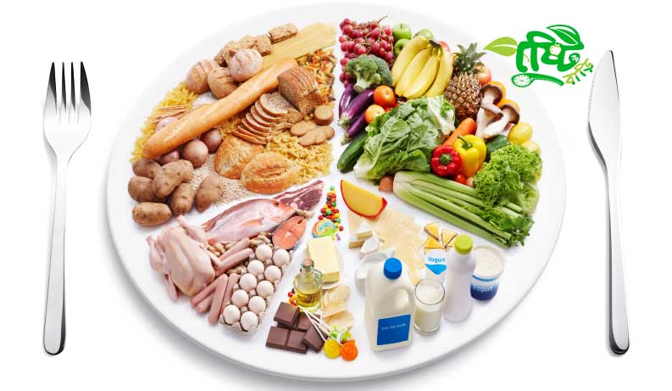
পূর্বজ্ঞান যাচাই
সুষম খাদ্য

Slide 7
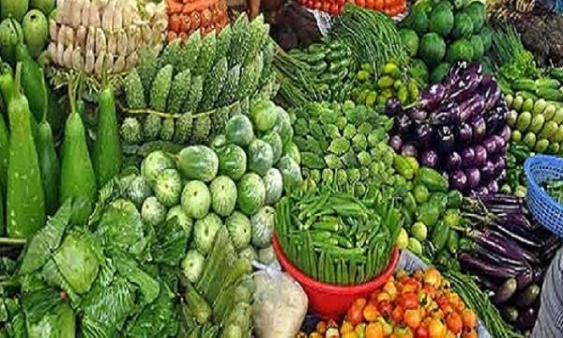
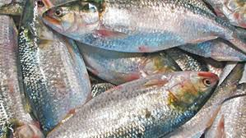
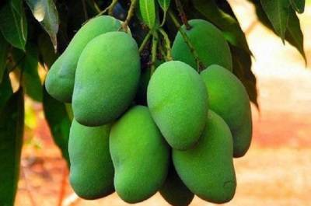
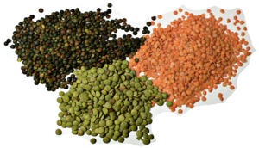
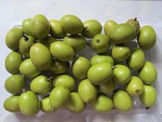
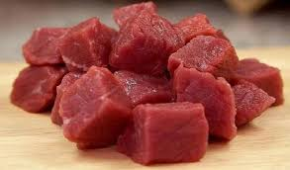
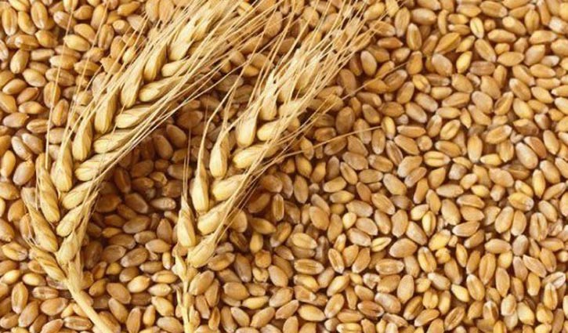
নিচের খাবারগুলো কি উপায়ে অনেক দিন ব্যবহার করা যায়?

Slide 8
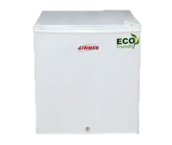
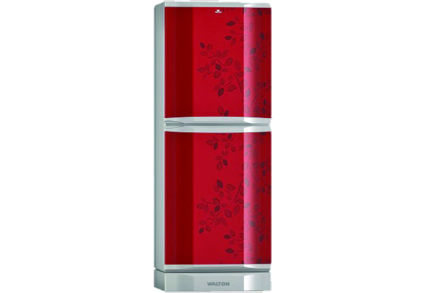
এসো আরো কয়েকটি ছবি দেখি
রেফ্রিজারেটর
ডিপফ্রিজ

Slide 9
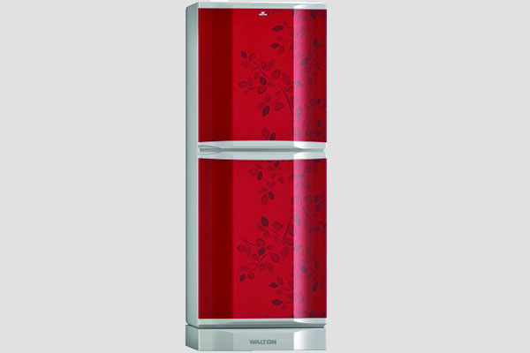
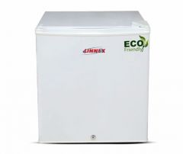
রেফ্রিজারেটর বা ফ্রিজ আমরা কেন ব্যবহার করি?
উত্তরঃ ফ্রিজে বিভিন্ন খাবার রাখি যাতে খাবারগুলো অনেকদিন পর্যন্ত ভালো থাকে।

Slide 10
আজকের পাঠ
খাদ্য সংরক্ষণ

Slide 11
প্রশ্ন ১। কিভাবে আমরা খাদ্য সংরক্ষণ করতে পারি?
প্রশ্ন ২। খাদ্য সংরক্ষণ কেন গুরুত্বপূর্ণ?
Notes:
সুলতানা রাজিয়া

Slide 12
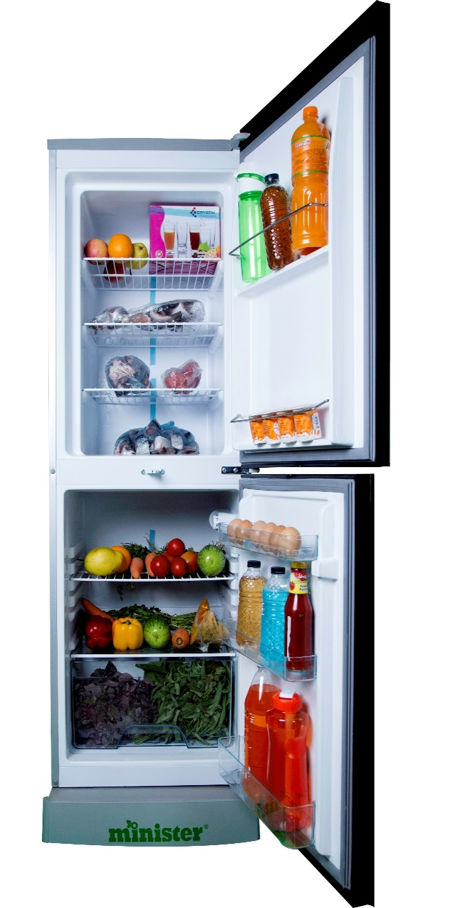
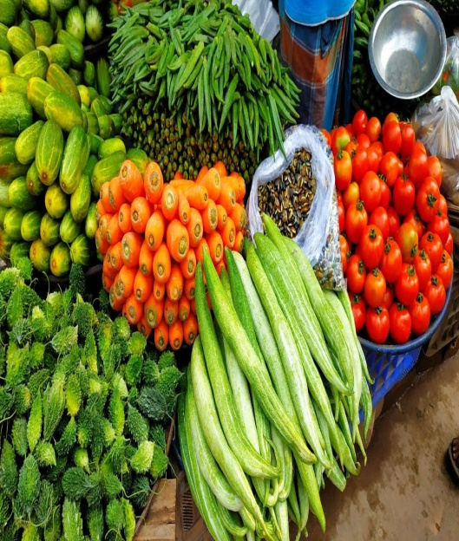
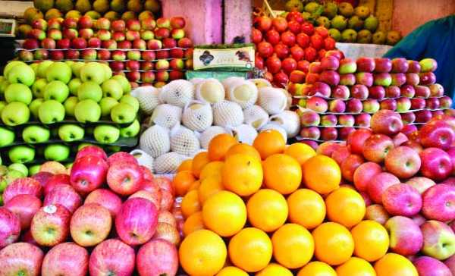
খাদ্য সংরক্ষণ এর কয়েকটি ছবি পর্যবেক্ষণ করি
মাছ, মাংস, সবজি, ফল ইত্যাদি ফ্রিজের ঠাণ্ডায় বেশ কিছুদিন ভালো থাকে।

Slide 13
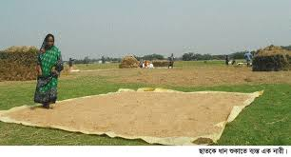
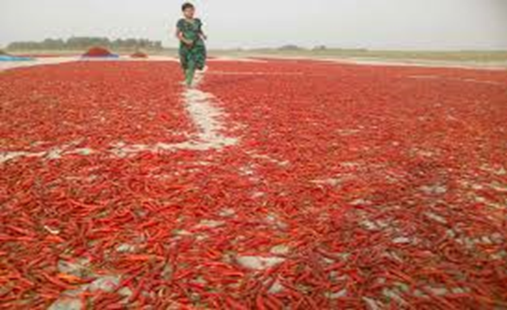
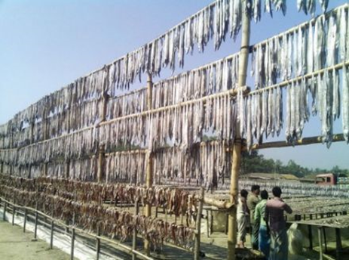
খাদ্য সংরক্ষণ এর কয়েকটি ছবি পর্যবেক্ষণ করি
রোদে শুকিয়ে

Slide 14
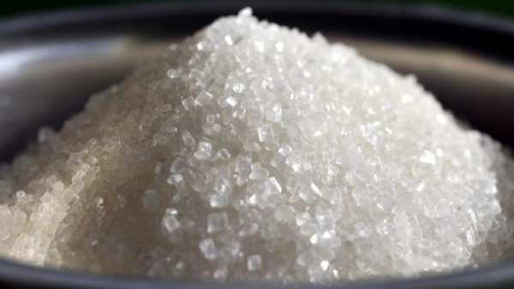
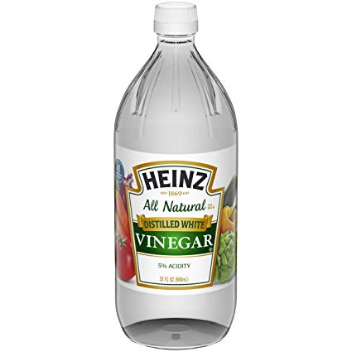
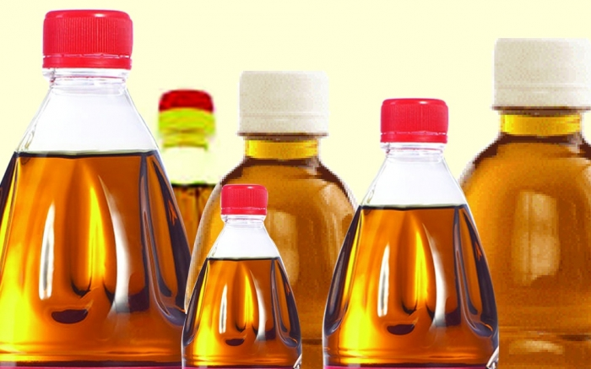
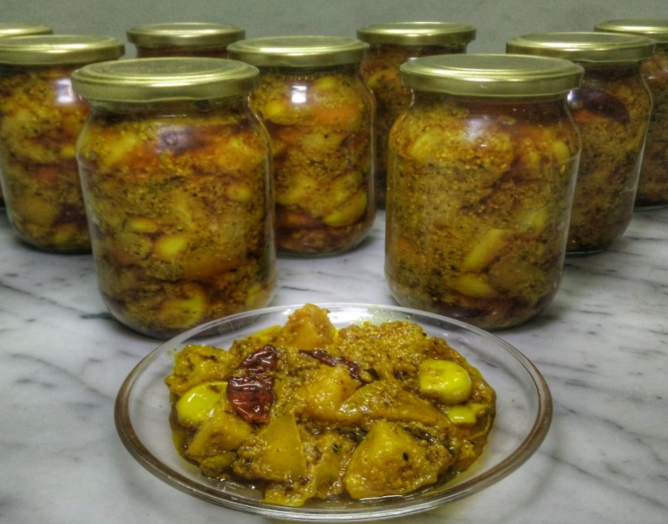
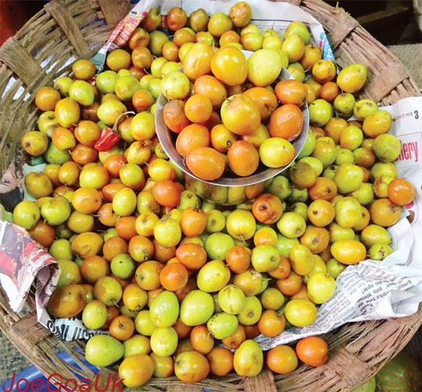
খাদ্য সংরক্ষণ এর কয়েকটি ছবি পর্যবেক্ষণ করি
,
,
,
চিনি,সিরকা বা তেল দিয়ে জলপাই, বড়ই,আম ইত্যাদি খাদ্য অনেক দিন সংরক্ষন করা যায়।

Slide 15
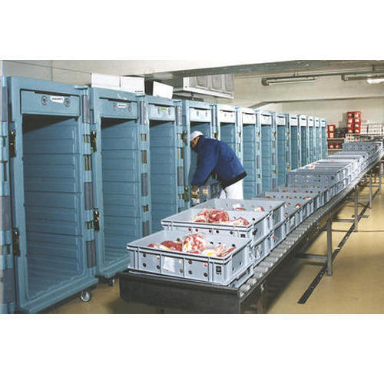
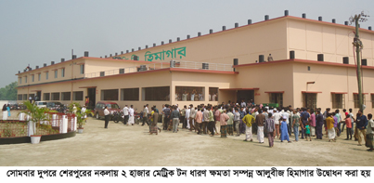
এ ছাড়াও হিমাগারে শাকসবজি, মাছ, মাংস ইত্যাদি সংরক্ষণ করে বছরের বিভিন্ন সময় বাজারে সরবরাহ করা হয়।

Slide 16
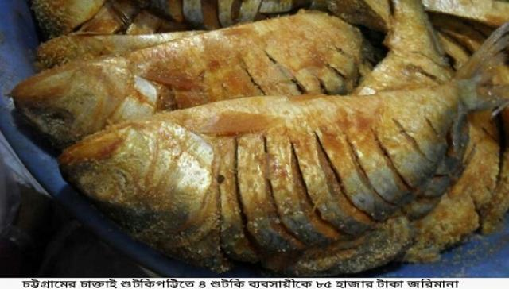
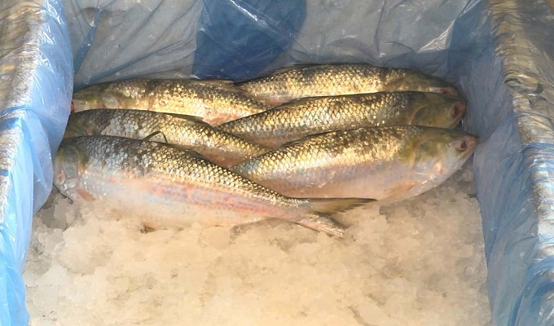
খাদ্য সংরক্ষণ
লবণ বা বরফ দিয়ে

Slide 17
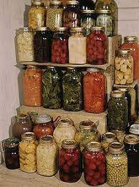
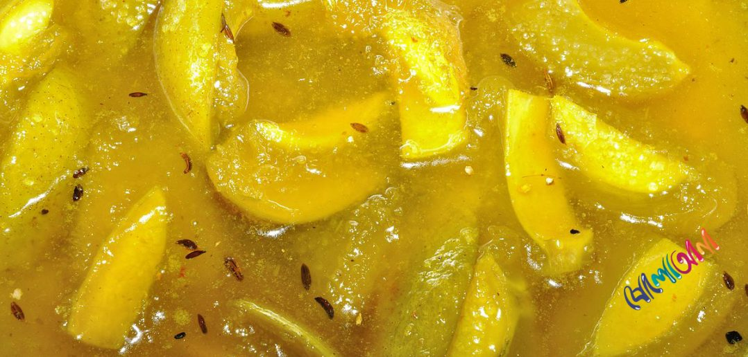
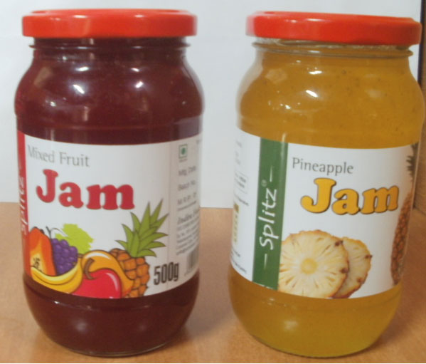
খাদ্য সংরক্ষণ
বায়ুরোধী পাত্রে

Slide 18
খাদ্য সংরক্ষণ কি?
খাদ্য সংরক্ষণঃ খাদ্যের পচন রোধ করে খাদ্যের স্বাদ ও গুনাগুণ অক্ষুন্ন রাখার প্রক্রিয়াই হচ্ছে খাদ্য সংরক্ষণ।

Slide 19
কী কী উপায়ে খাদ্য সংরক্ষণ করা যায়?
উত্তরঃ রেফ্রিজারেটরে, রোদে শুকিয়ে, হিমাগারে , বায়ুরোধী পাত্রে রেখে, বরফ দিয়ে, সিরকা বা তেল দিয়ে।
Notes:
সুলতানা রাজিয়া

Slide 20
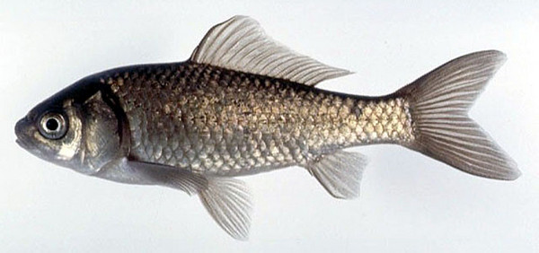
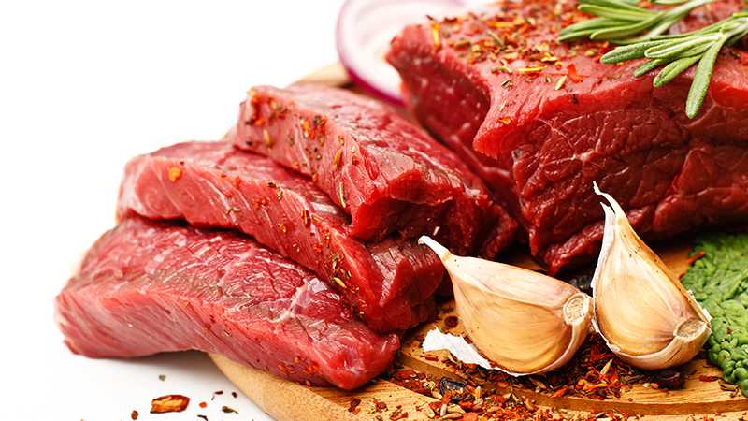
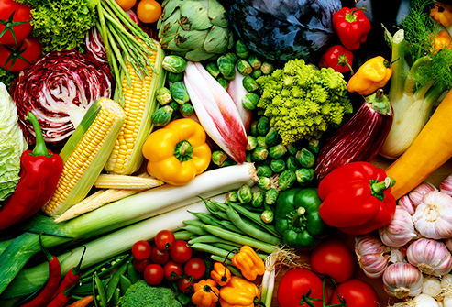
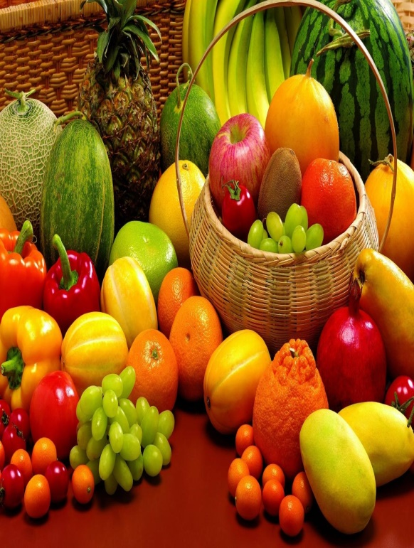
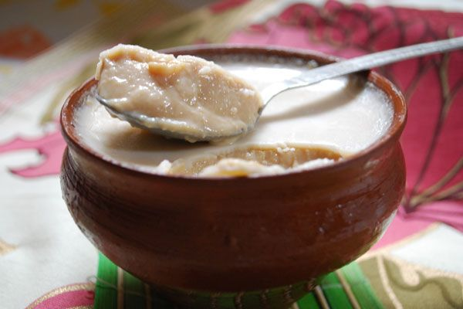
মাছ, মাংস, সবজী, ফল, দুগ্ধজাত খাদ্য ইত্যাদি খুব সহজেই ব্যাকটেরিয়া দ্বারা আক্রান্ত হয়ে পঁচে নষ্ট হয়ে যায়।

Slide 21
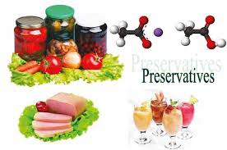
খাদ্য সংরক্ষণ অপচয় রোধ করে এবং দ্রুত পচন থেকে খাদ্যকে রক্ষা করে।

Slide 22
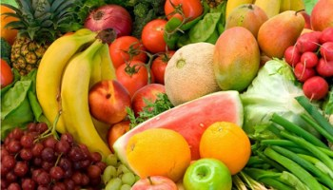
খাদ্য সংরক্ষণের মাধ্যমে বিভিন্ন মৌসুমি খাদ্যদ্রব্য সারা বছর পাওয়া যায়

Slide 23
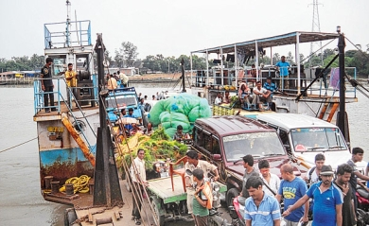
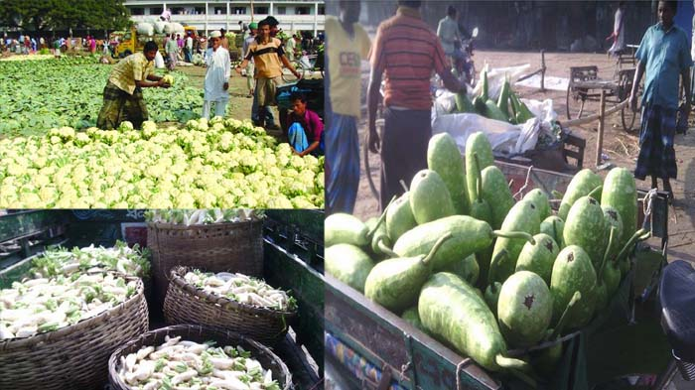
খাদ্য সংরক্ষণের মাধ্যমে অনেক দূরবর্তী এলাকায় সহজে খাবার সরবরাহ করা যায়।

Slide 24
জোড়ায় কাজ
বৈজ্ঞানিক উপায়ে খাদ্য সংরক্ষণের চারটি পদ্ধতি লেখ।

Slide 25
দলীয় কাজ
কীভাবে খাদ্য সংরক্ষণ করা যায় তার একটি তালিকা তৈরি করঃ
খাদ্য | কীভাবে সংরক্ষণ করা যায়
মাছ, মাংস
আলু (৫০ বস্তা)
দুগ্ধজাত খাবার (দুধ, দই, পনির)
শাকসবজি ও বিভিন্ন ধরনের ফলমূল
Notes:
শাহজাহান

Slide 26
এবার তালিকাটি মিলিয়ে দেখিঃ
খাদ্য | কীভাবে সংরক্ষণ করা যায়
মাছ | রেফ্রিজারেটর, বরফ ব্যবহার, রোদে শুঁকিয়ে
মাংস | রেফ্রিজারেটর
আলু ( ৫০ বস্তা) | হিমাগার
দুগ্ধজাত খাবার (দুধ, দই, পনির) | রেফ্রিজারেটর
শাকসবজি | রেফ্রিজারেটর
বিভিন্ন ধরনের ফলমূল (৫০ ঝুড়ি) | হিমাগার
Notes:
শাহজাহান

Slide 27
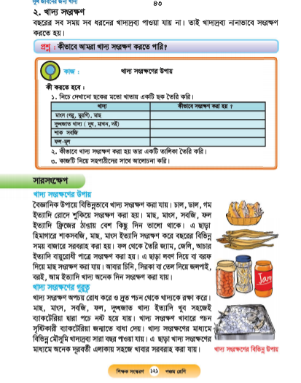
নিরব পাঠঃ ৪৩পৃষ্ঠা

Slide 28
মূল্যায়ন
বায়ুরোধী পাত্রে সংরক্ষণ করা হয় কোন খাদ্য দ্রব্যটি?
✓
ক) মাছ
খ)সবজি
গ) আচার
ঘ) ফল
বরফ না দিয়ে কিভাবে খাদ্য সংরক্ষণ করা যায় ?
✓
ক) লবণ দিয়ে
খ)পানি দিয়ে
গ) হলুদ দিয়ে
ঘ) মরিচ দিয়ে
জলপাই কোনটির মাধ্যমে সংরক্ষণ করা হয়?
✓
ক) তেল
খ) পানি
গ) খনিজ লবণ
ঘ) কোমল পানীয়
কোন খাদ্যের মধ্যে পচনশীল জীবানু জন্মাতে পারে না?
✓
ক)মাংস
খ)সবজি
গ) সিরকা
ঘ) মাছ

Slide 29
এসো এবার দেখি নিচের প্রশ্নগুলোর উত্তর পারি কিনা?
১। ৫০ ঝুড়ি আপেল কীভাবে সংরক্ষণ করতে পারি?
২। তুমি কেন জলপাই এর আচার রোদে শুকাতে দিবে?
৩। তোমাদের বাড়িতে কীভাবে তুমি খাদ্য সংরক্ষণ কর তা সম্পর্কে ২ টি বাক্য বলো।
Notes:
শাহজাহান

Slide 30
বাড়ির কাজ
তোমার বাড়িতে কোন কোন খাদ্য অনেক দিন পর্যন্ত সংরক্ষণ করে রাখো তার একটি তালিকা তৈরি করে আনবে ।

Slide 31
ধন্যবাদ
ধন্যবাদ
ধন্যবাদ
ধন্যবাদ

